Slide 1

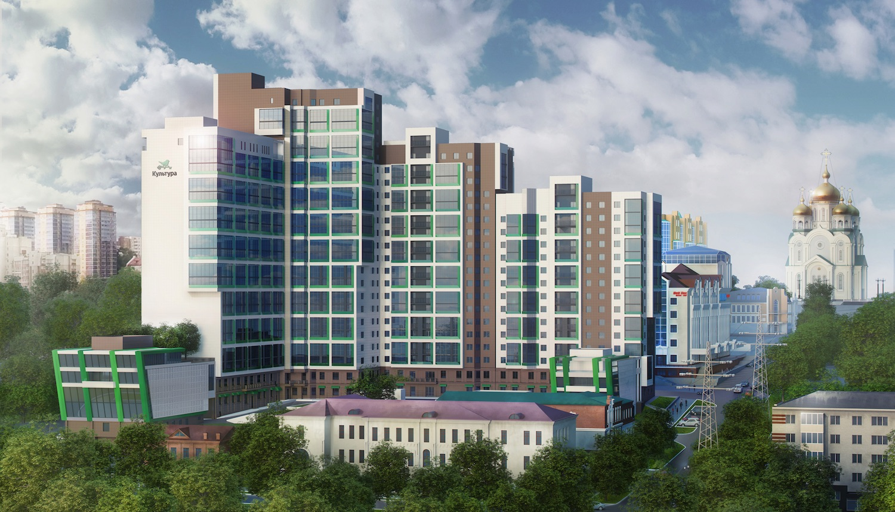
Жилой дом «Культура» Хабаровск
Директор по маркетингу: Дмитрий Куликов

Slide 2

Об объекте недвижимости
Жилой дом переменной этажности в центре Хабаровска (15-23 этажа), 400 квартир
Первый дом по зеленому стандарту на Дальнем Востоке (сертифицирован по Green Zoom и российскому ГОСТу)
Начало строительства: III квартал 2016,
Текущие состояние на июль 2017: два корпуса первой очереди вышли на уровень 18 этажа
Сдача первой очереди: III квартал 2017
Сдача второй очереди: II квартал 2018

Slide 3
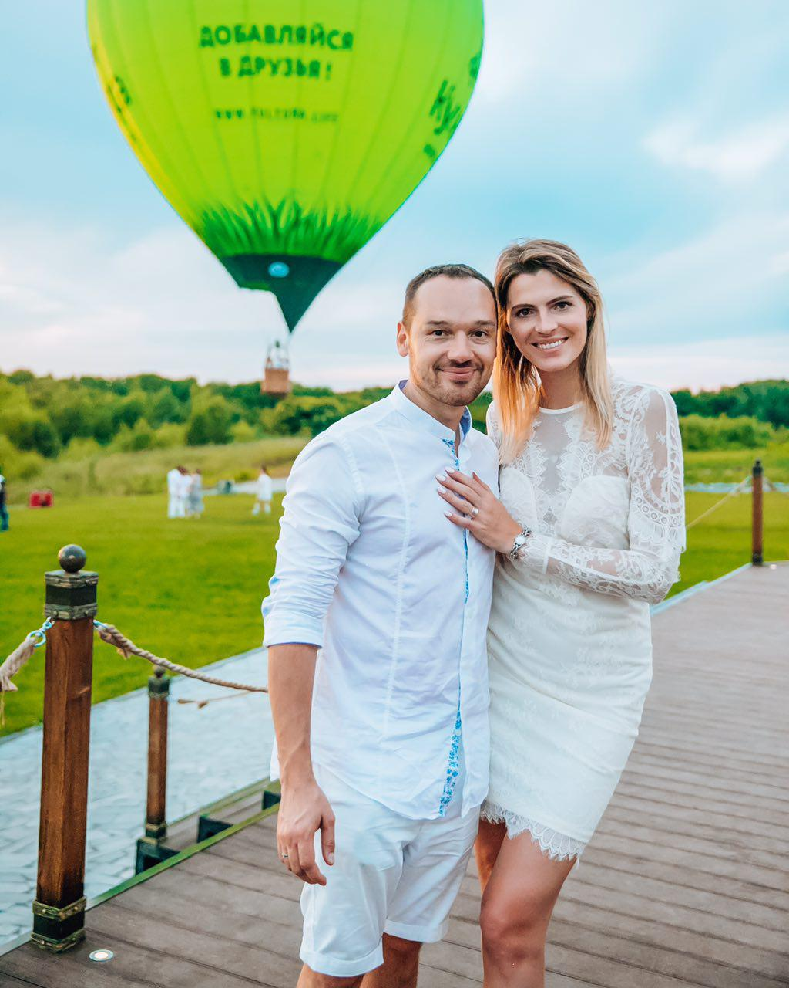
Ядро аудитории
Молодые люди и семьи - 25-40 лет
Высшее образование
Доход средний и вышесреднего

Slide 4
Позиционирование
Первый дом по зеленому стандарту
Дом, где живут интересные люди
Дом друзей и людей со схожими ценностями

Slide 5
Ценности бренда
Комфорт
Дружеское окружение
Стиль жизни и высокий уровень культуры
Рациональность и ответственность

Slide 6
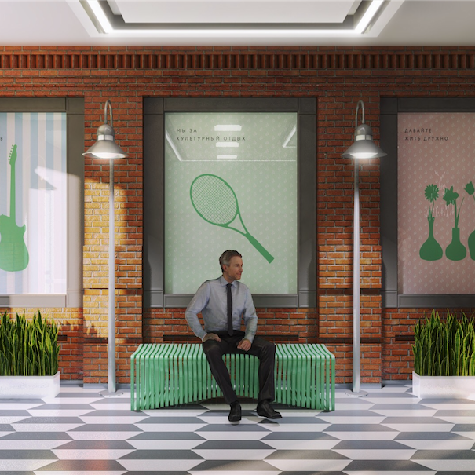
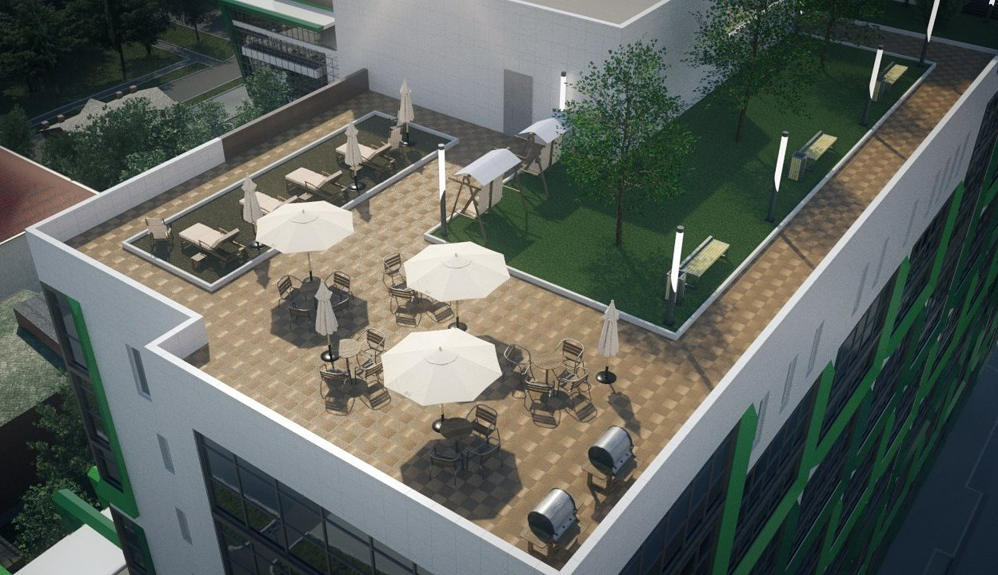
Особенности архитектуры
Слияние современности + истории города:
Первые два этажа дома и холлы отделанны кирпичем, в стиле архитектуры старого Хабаровска
Пространства для общения:
- общий лаундж и зоны отдыха на крыше

Slide 7

Особенности инфраструктуры
Ответственность жителей:
Раздельный сбор мусора
Использование тепловой энергии солнца
Использование воды от дождей и кондиционеров для орошения газонов
Двор без машин

Slide 8
Главные каналы коммуникации
Соцсети и видеоконтент
Сарафанное радио
Нестандартные носители бренда
Культурно-массовые мероприятия

Slide 9
Примеры коммуникаций

Slide 10
I.Необычные формы и носители

Slide 11
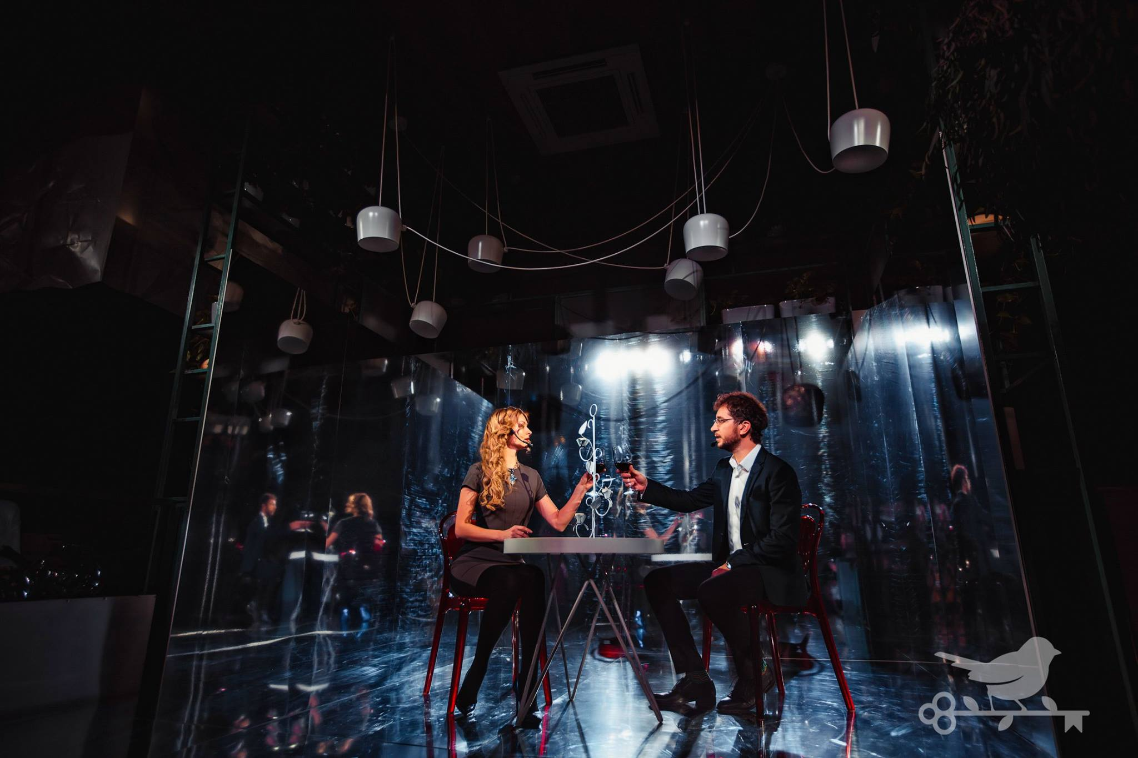
Вечер-презентация дома
Перфоманс в одном из саммых популярных клубов-ресторанов Хабаровска «Эхо»: зонирование пространства на комнаты-квартиры, в которых семейная пара общается диалогами-стихами Бродского
Число зрителей – 180 чел

Slide 12
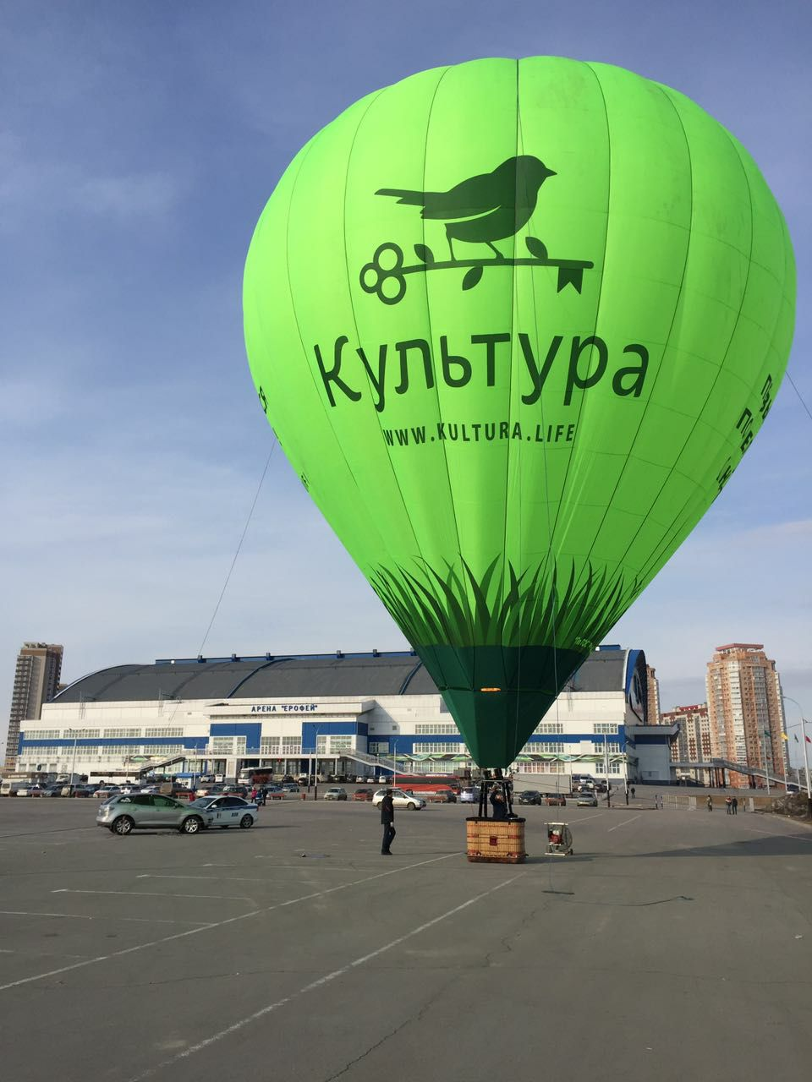
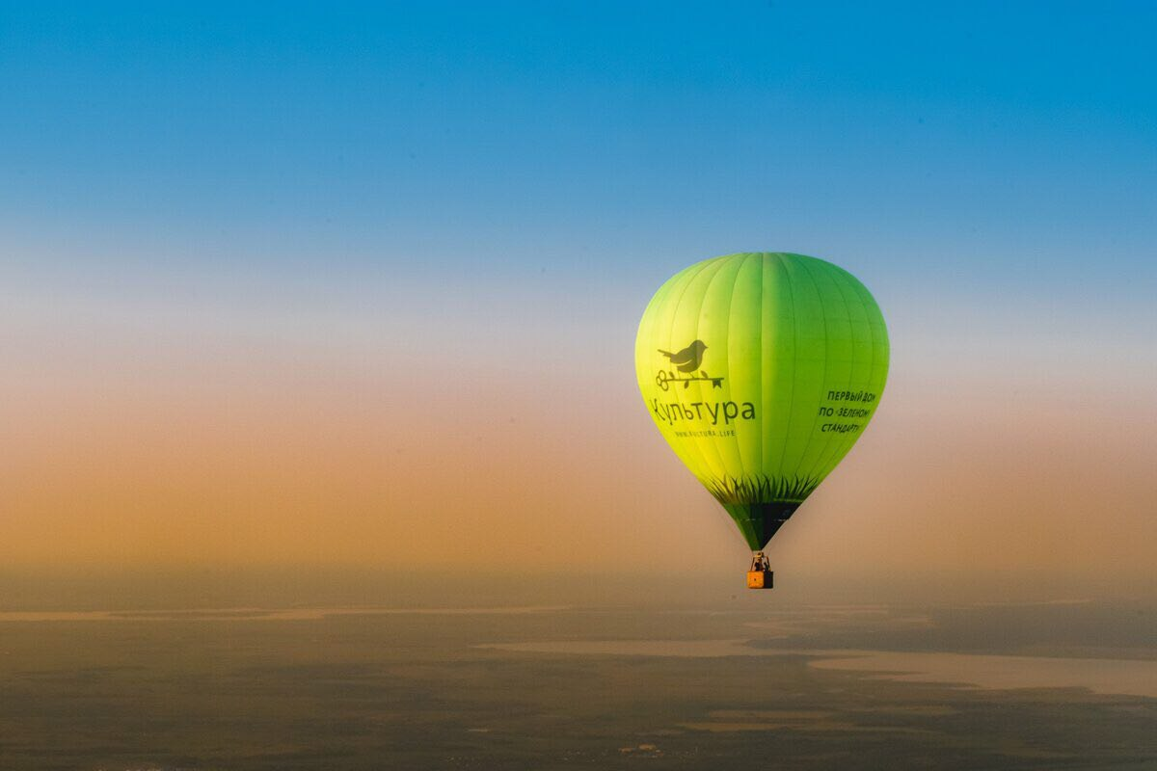
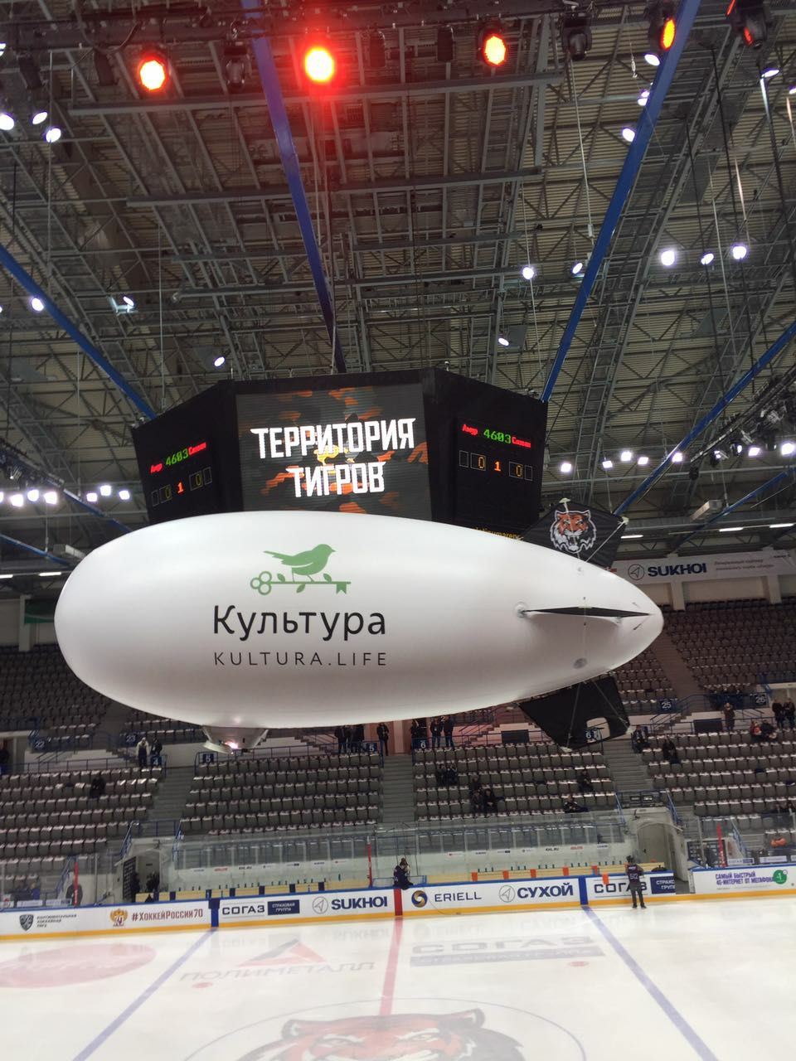
Нестандартные носители
Воздушный шар, ставится на все массовые мероприятия города, а так же на нем осуществляются прогулочные полеты туристами под управлением Клуба воздухоплавателей Хабаровска
Рекламный дирижабль в обеих спортивных аренах города на всех массовых спортивных мероприятиях собирающих больше 5000 человек

Slide 13
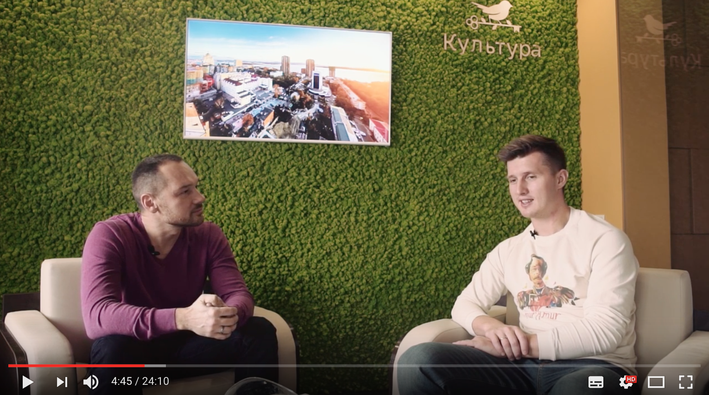
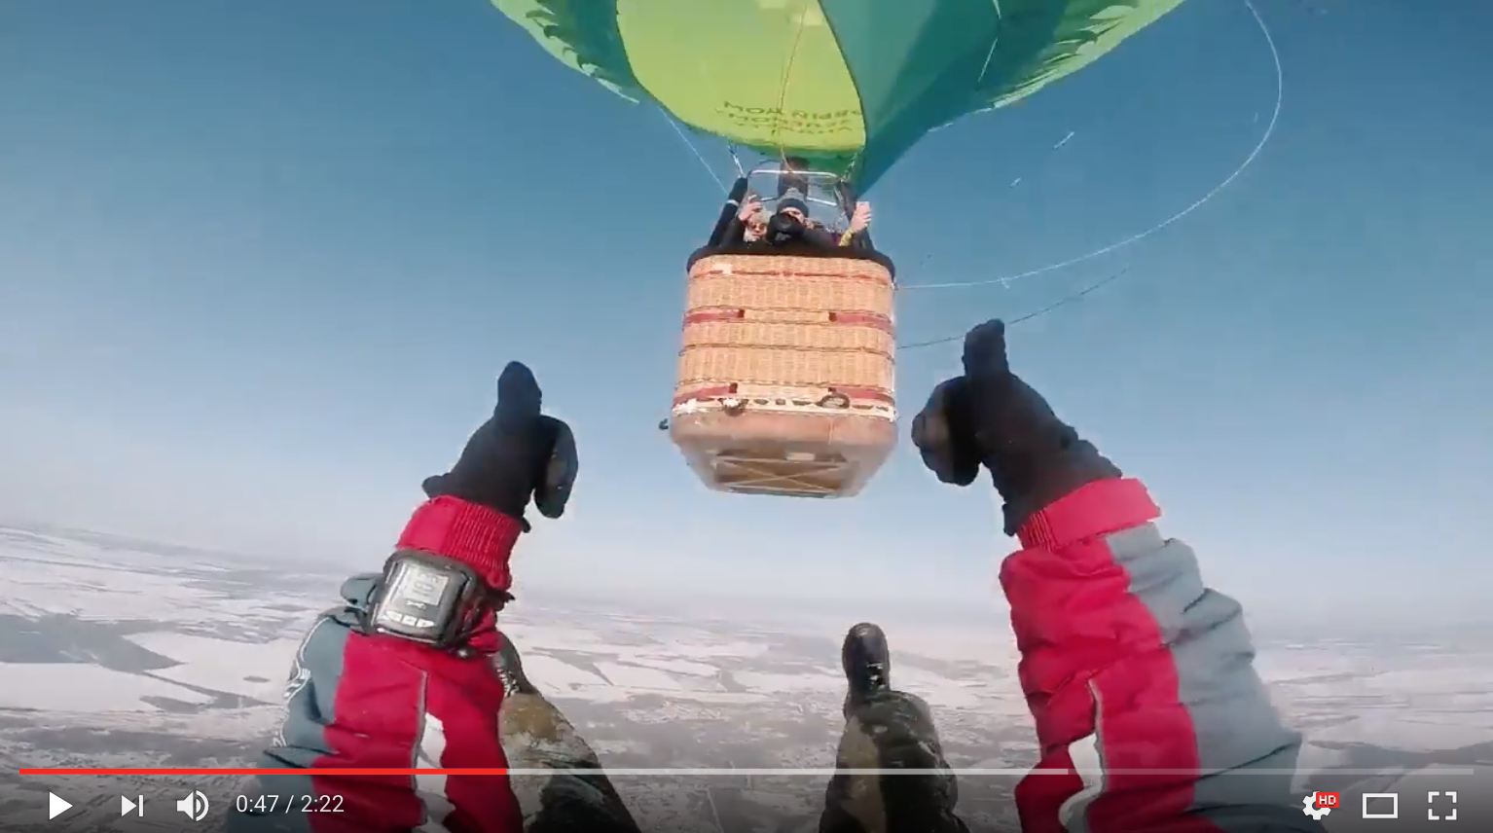
Видеоконтент
Серия видеоинтервью с известными хабаровчанами об успехе, смысле жизни и своем понимании того, что такое «Культура»
Видео с мероприятий и акций, где мы партнеры (сами снимаем, оттеняя бренд)
Наш шар, как площадка экстрим-трюка – полет человека на куполе шара, а затем прыжок с него с парашютом

Slide 14
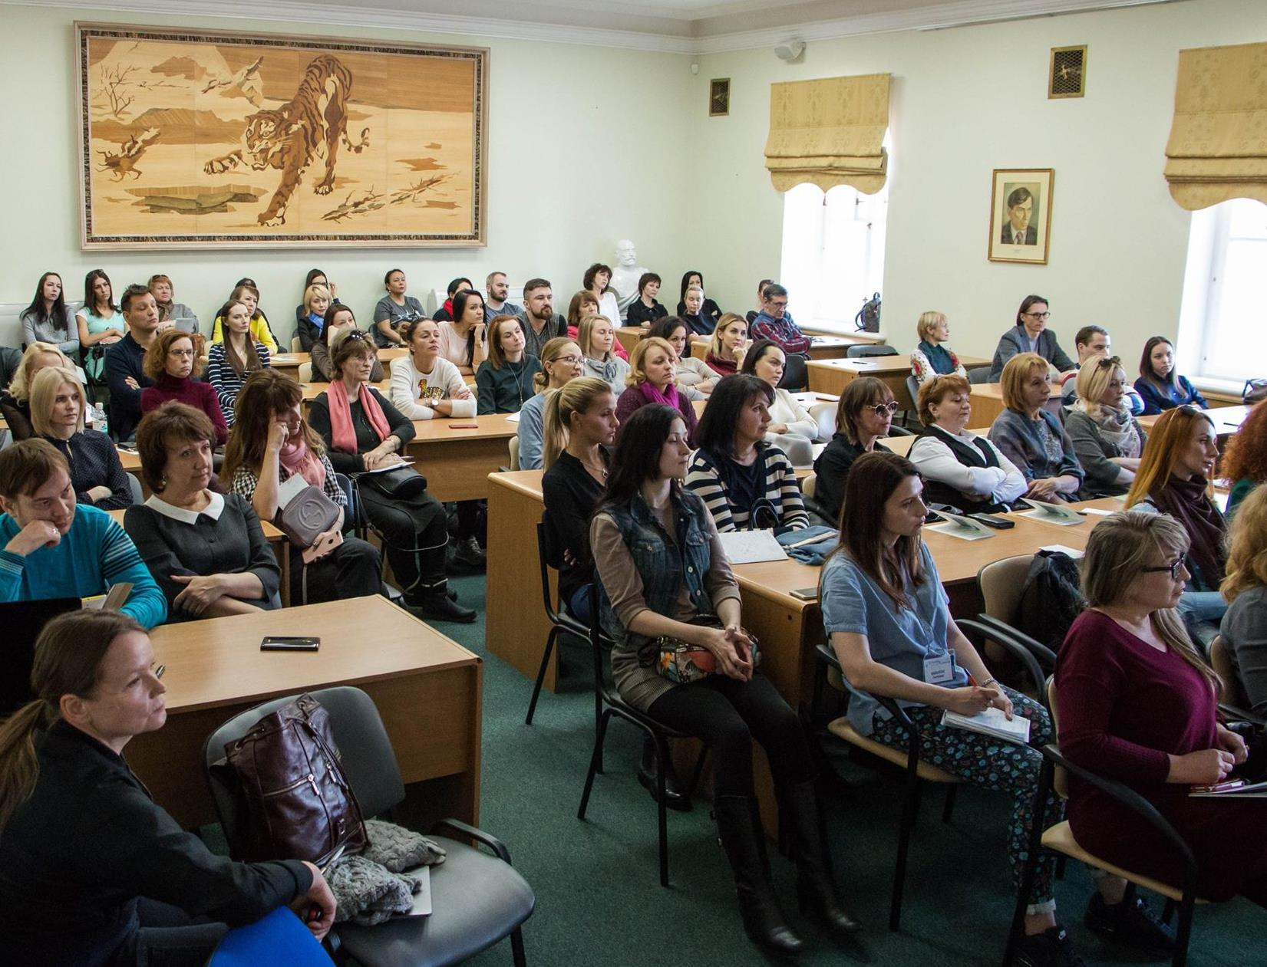
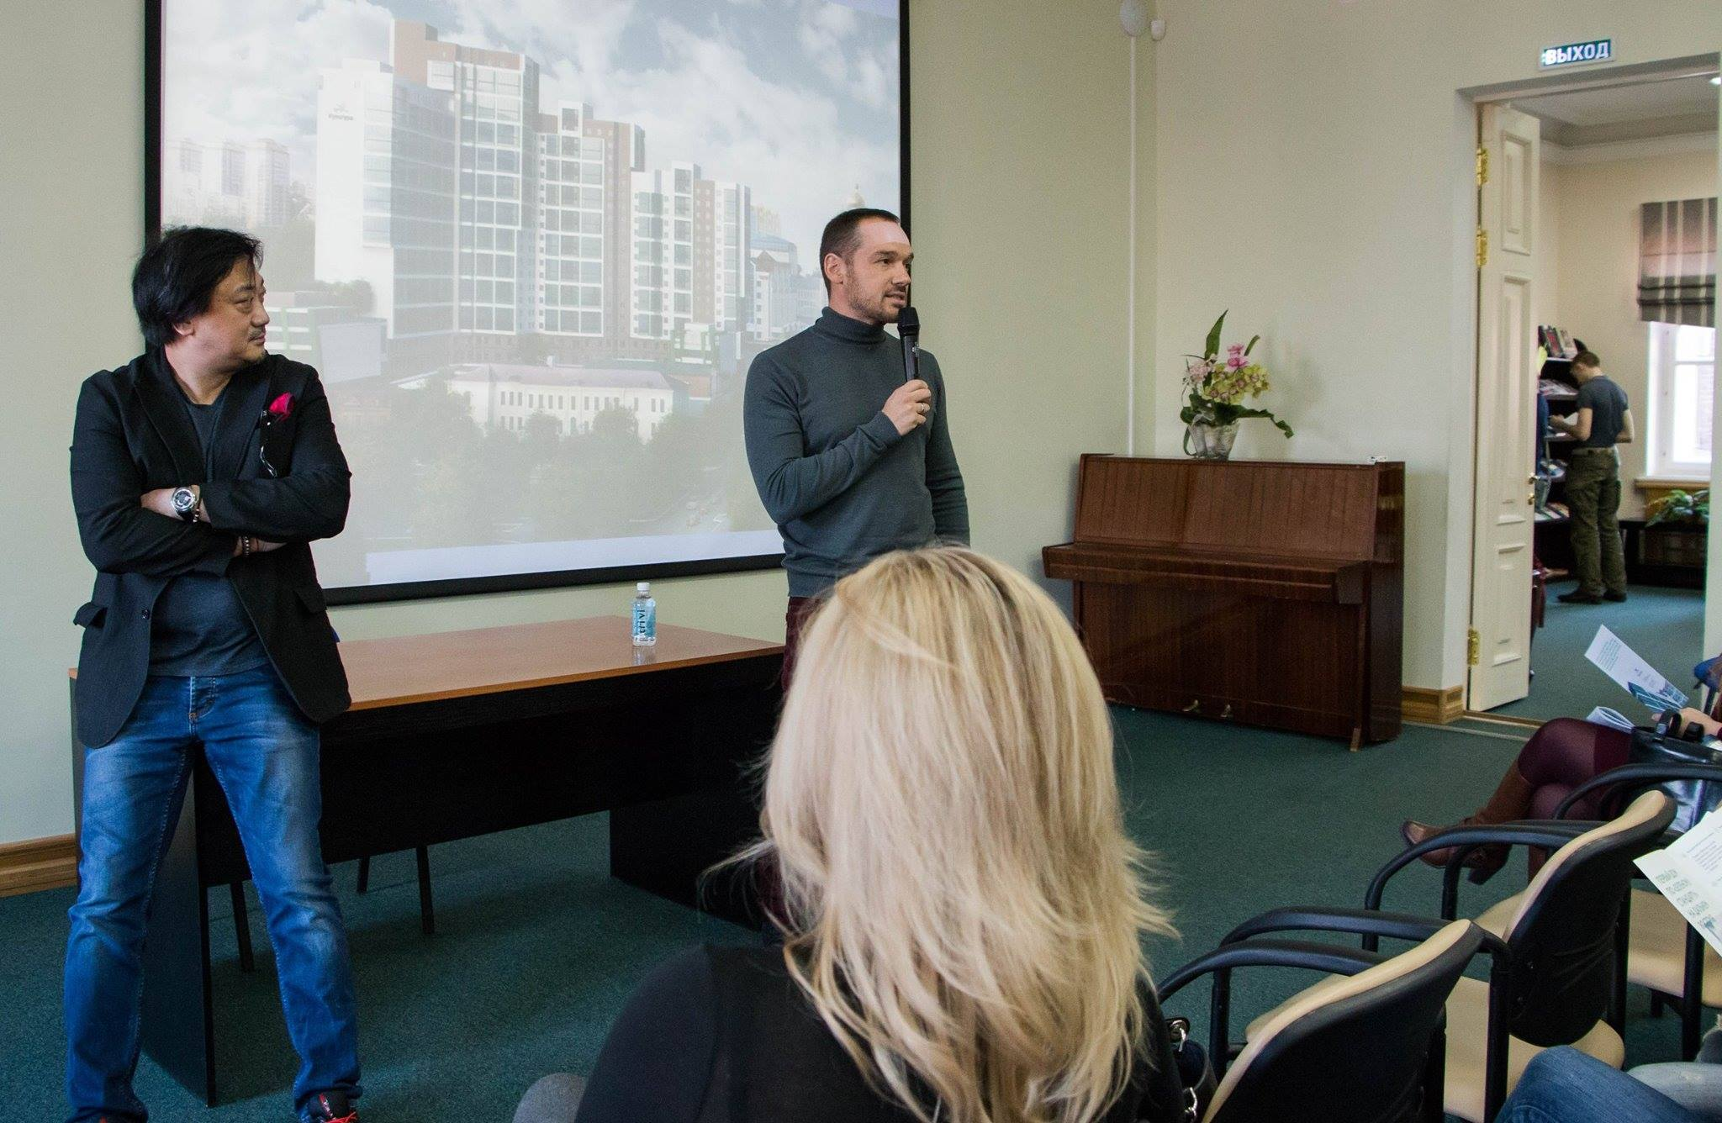
Партнерство в культурных мероприятиях
Цикл просветительских лекций с Persona Grata
«Белый пароход» - проект поддерживающий музыкально одаренных детей со сложной судьбой
Хоккейный игры в «Платинум» арена и арена «Ерофей»
Ночь в музее
Дизайн-субботник Seasons (27-28 мая)
Зеленый марафон (28 мая)

Slide 15

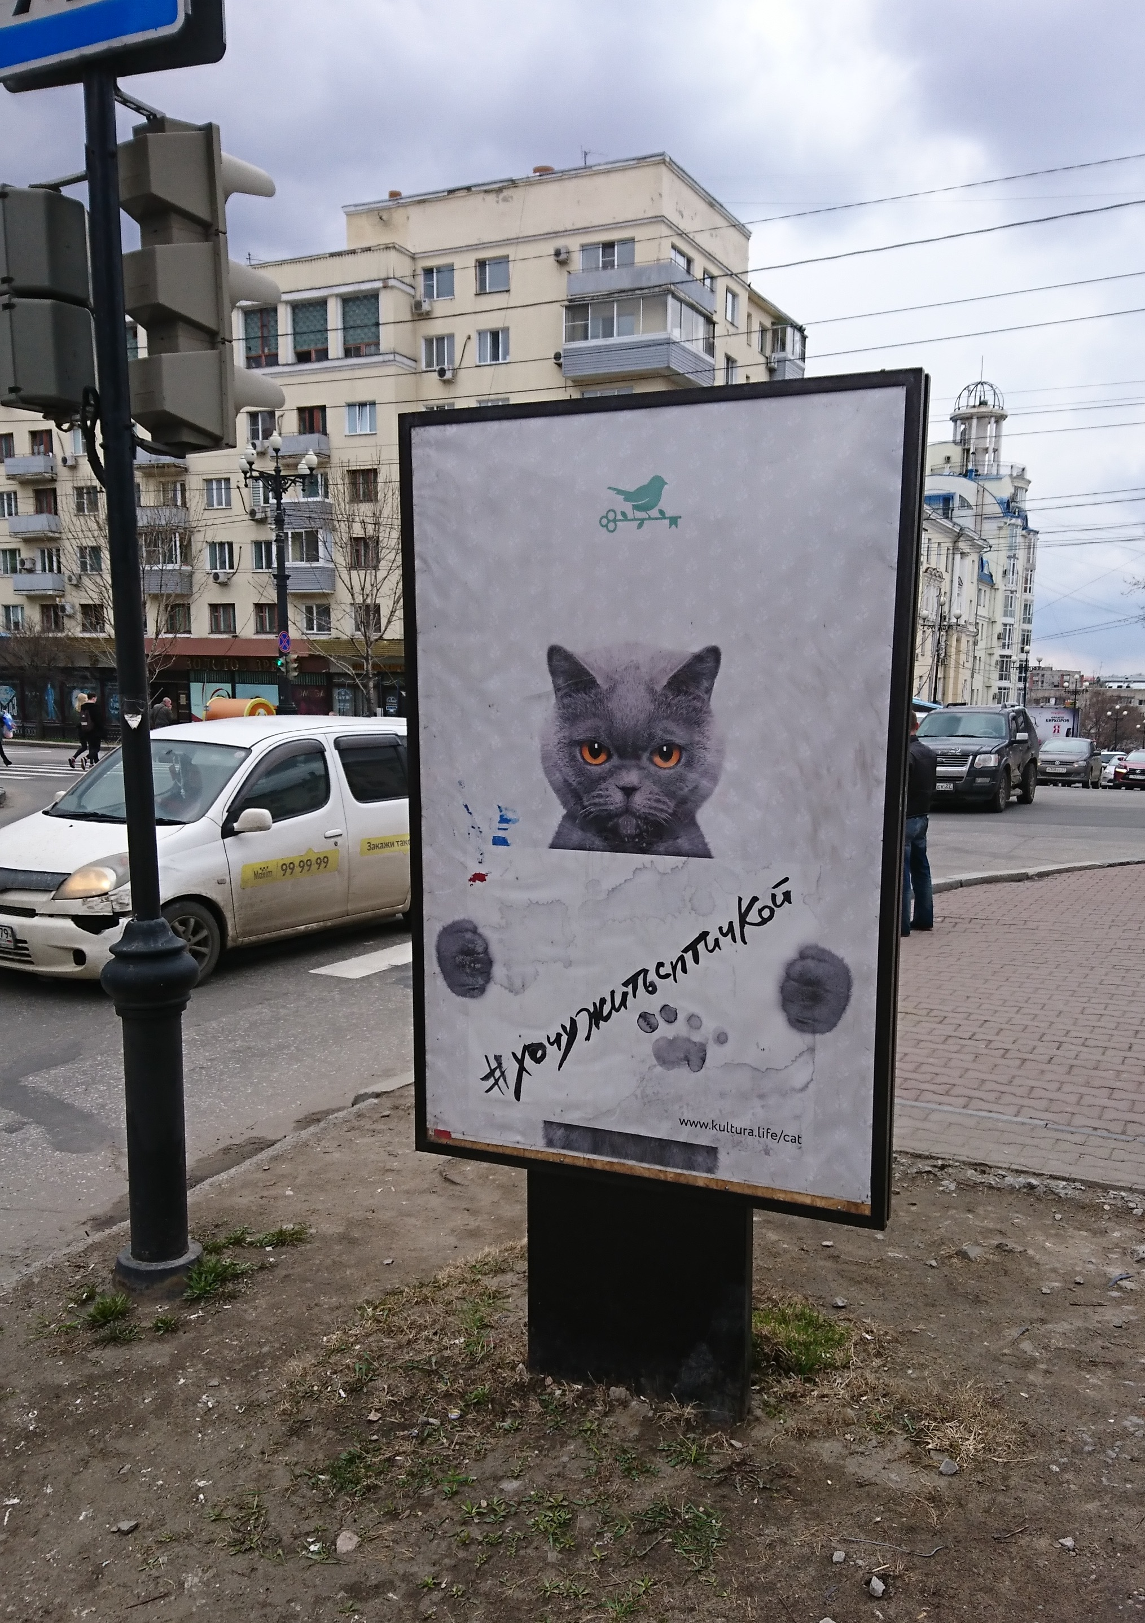

Вирусная акция #Хочужитьсптичкой
Юмористическая промокампания, направленная на привлечение позитивного внимания горожан к бренду. Условия здесь:
Распространение –социальные сети
10 баннеров сити-формата по красной линии Хабаровска

Slide 16
II.Дом-сообщество интересных людей, имеющих особые привелегии

Slide 17
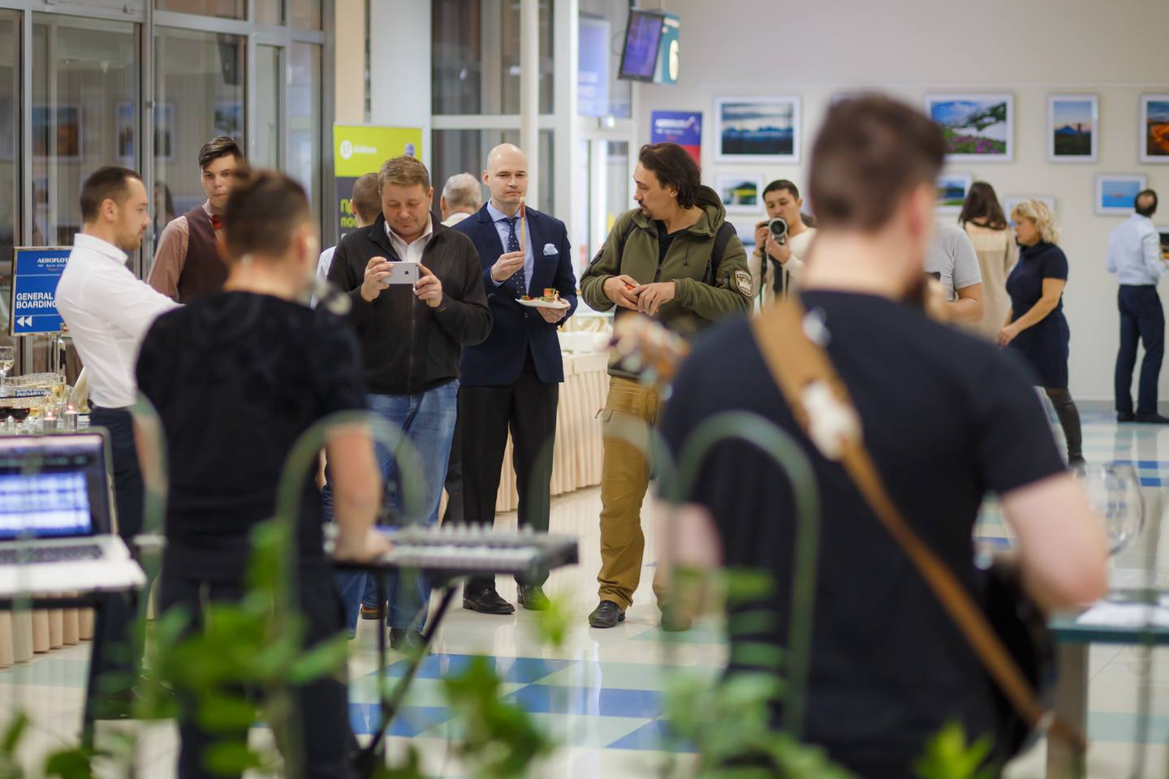
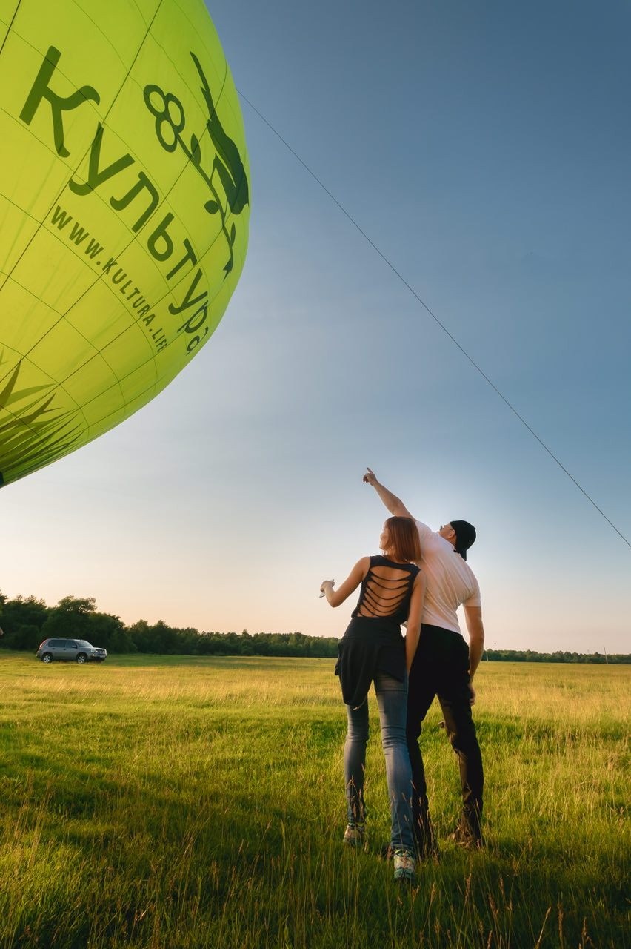
Мероприятия для дольщиков
Вечеринка посвященная путешествиям и концерт в терминале аэропорта «Хабаровск (зона посадки на рейсы)
Совместные походы в кино (аренда всего кинотеатра под кинопремьеру)
Пикник у озера, с воздушными шарами (запланирован на 30 июля)

Slide 18
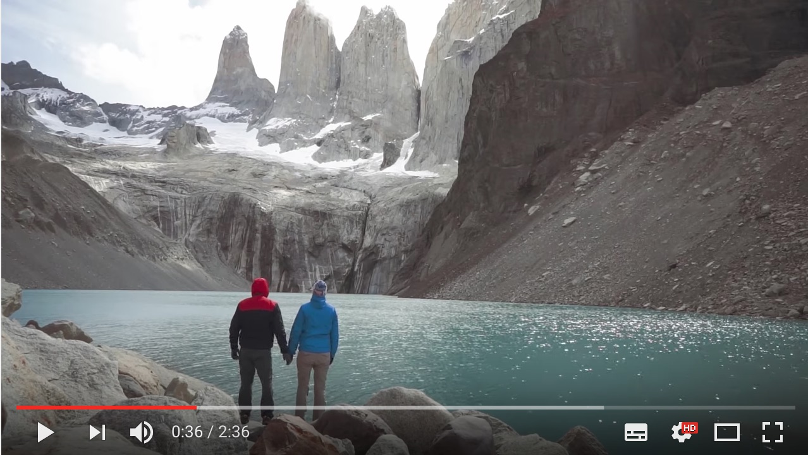
Вдохновляющие видеоролики о соседях
https://www.youtube.com/watch?v=c6DrCyJ5c50
Серия вдохновляющих 2х минутных видеофильмов про реальных жителей дома (уже сделано 4 из 10)
Цель: заинтересовать людей соседством с интересными людьми
Распространение социальные сети и Youtube (более 60 тыс просмотров по таргету нашей ЦА)

Slide 19

Клуб привилегий
Сейчас создается Клуб привилегий для жильцов дома, позволяющий получать скидки до 30-50% в спортивных клубах, бассейнах, детских клубах, ресторанах, салонах красоты и др. заведениях

Slide 20
III.Социально-ответственный, по настоящему зеленый дом

Slide 21
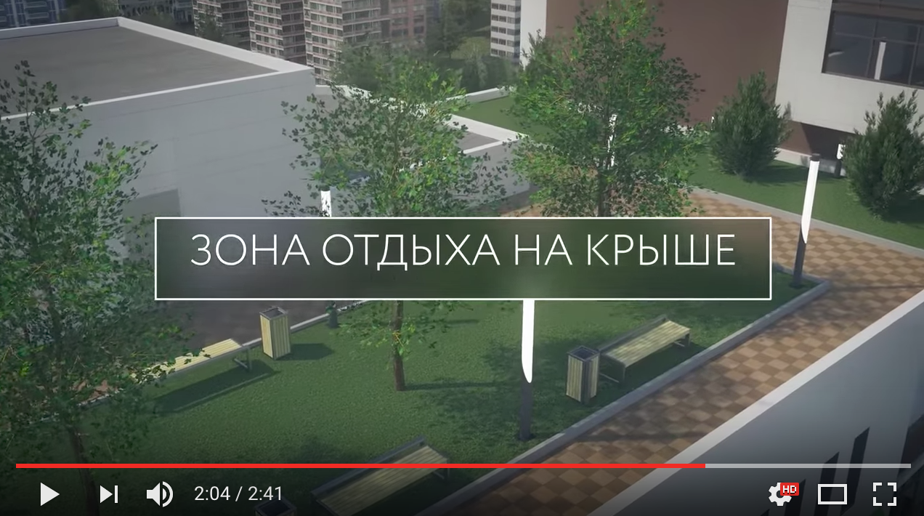
Видеофильм, рассказывающий о технологиях дома
https://www.youtube.com/watch?v=C4SLOma7J7Q
Солнечные коллекторы на крыше
Двор без машин
Станция электрозарядка автомобилей
Раздельный сбор мусора
Зона отдыха на крыше
Полная версия распространялась в интернет, короткая - на ТВ

Slide 22
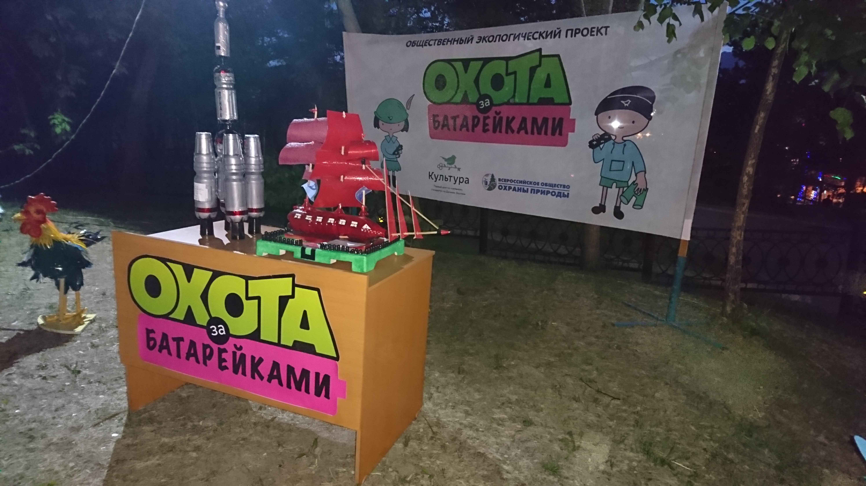
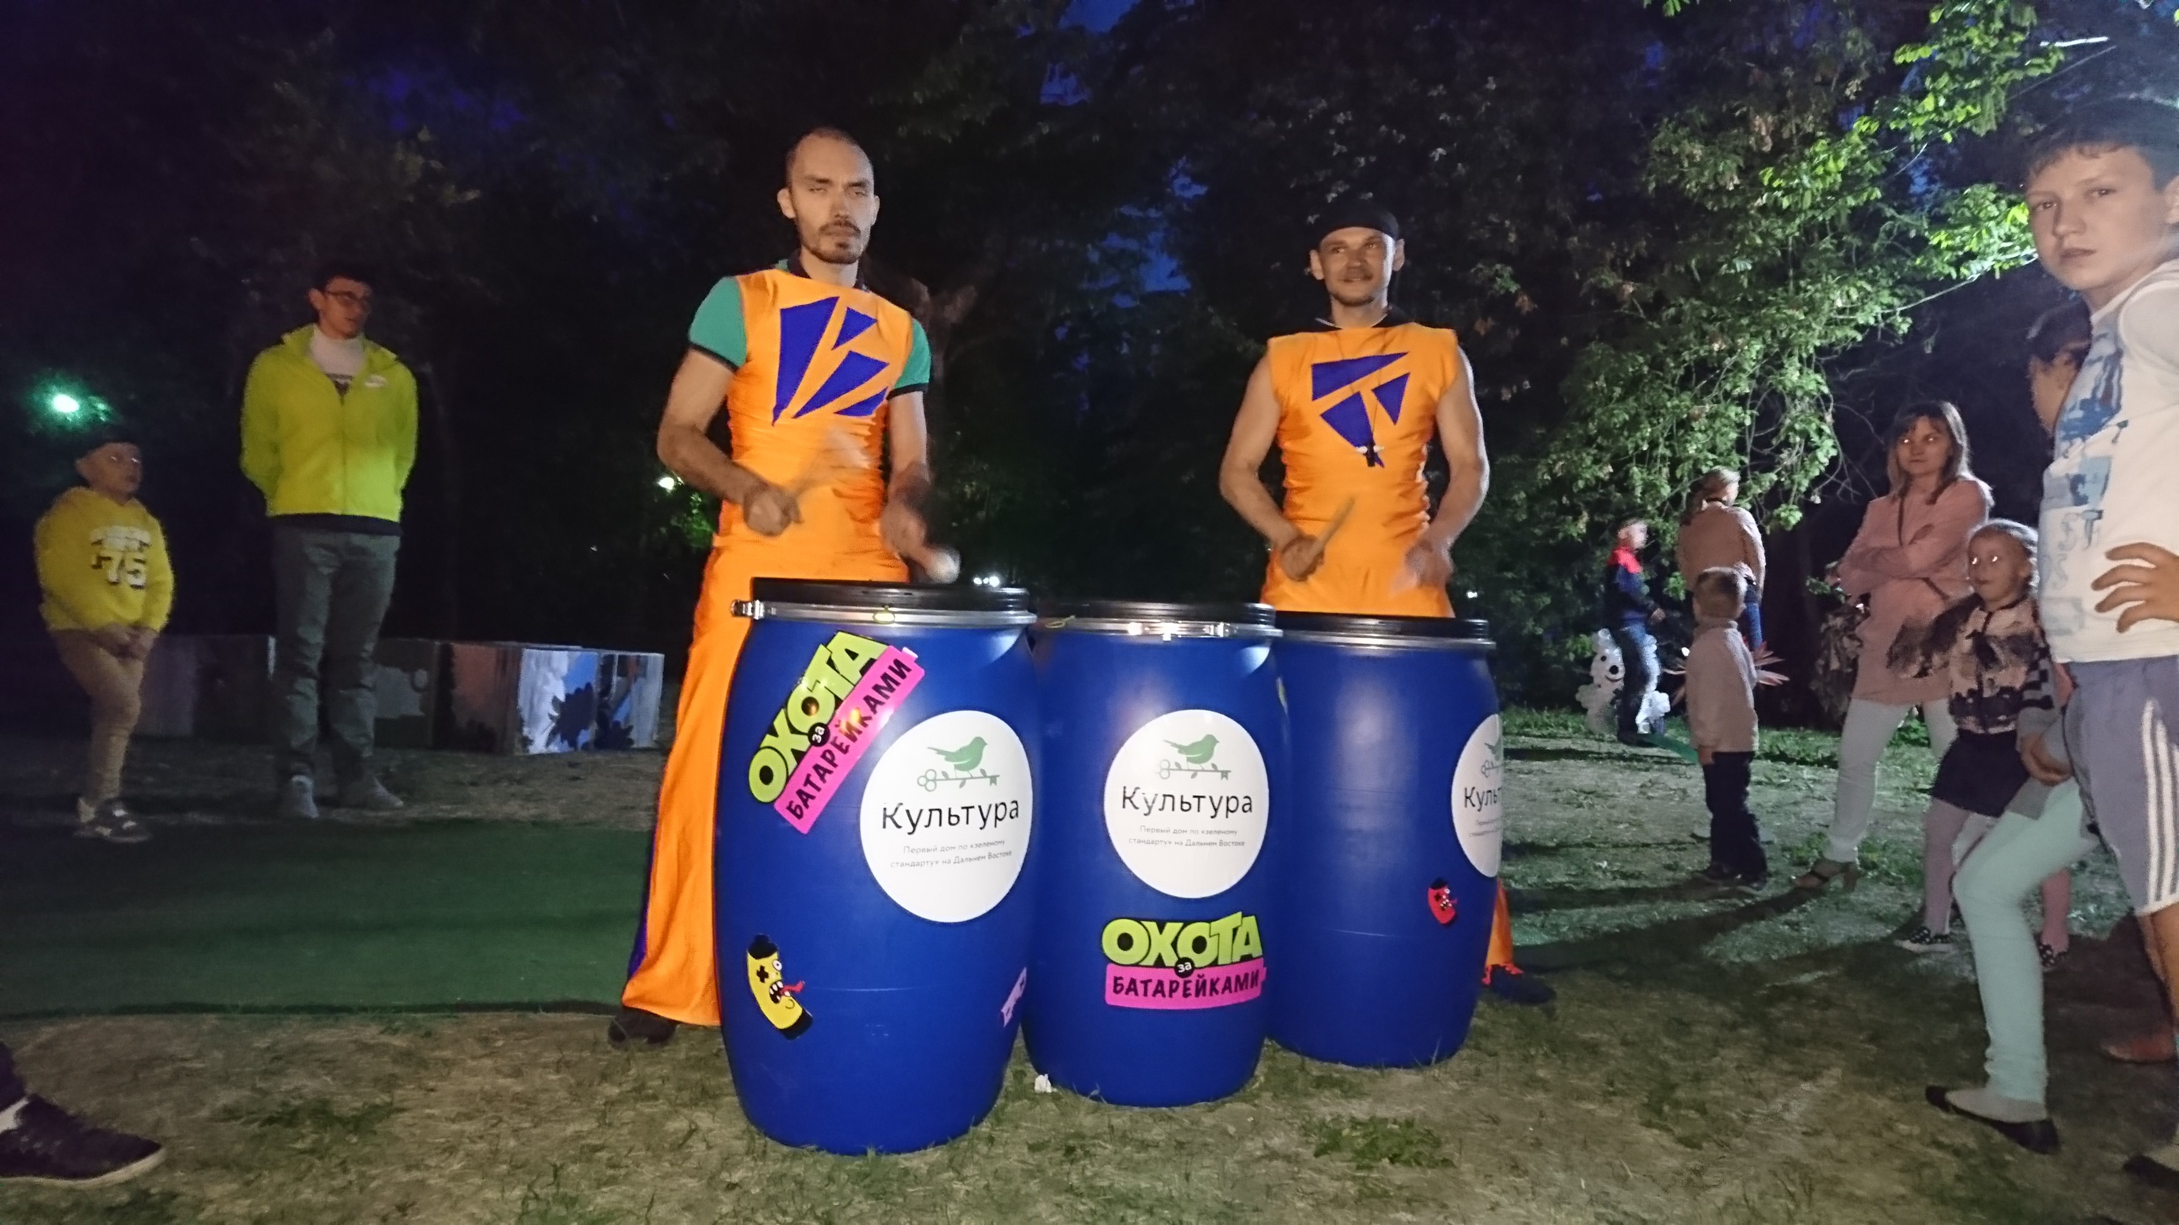
Соц проект с Обществом охраны природы «Охота за батарейками»
Формирование культуры утилизации использованных батареек
Широкая промокампания по всему городу (фирменные стенды и контейнеры в крупных торговых центрах, магазинах и кафе). За первый месяц собрано несколько десятков килограмм батареек

Slide 23
Благодарим за внимание! Добавляйтесь в соседи!
Сайт дома «Культура»
Kultura.Life

